Slide 1
Trường tiểu học Thuần Mẫn
Chào mừng các bạn đến với tiết
Mĩ thuật
Lớp 2
Giáo viên dạy: Trần Thị Trung Thành

Slide 2
KHỞI ĐỘNG
Thi trang trí cặp sách

Slide 3
Thứ 3 ngày 21 tháng 12 năm 2021
Mĩ thuật
Chủ đề : Đường đến trường em
Bài 2: Cặp sách xinh xắn ( 2Tiết )
HĐ 1. KHÁM PHÁ CHIẾC CẶP SÁCH :
Quan sát hình chiếc cặp sách và chỉ ra : hình dáng ,các bộ phận của cặp sách.
Màu sắc và cách trang trí.

Slide 4
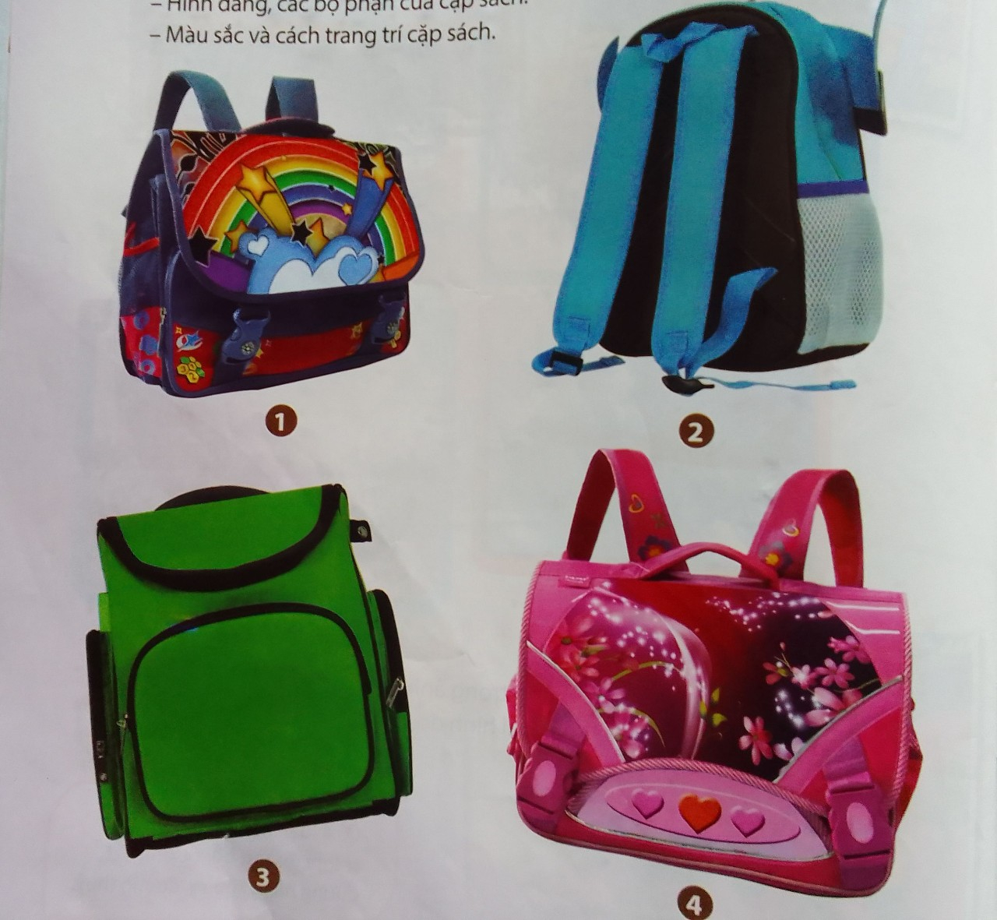
HĐ 1. Khám phá :
hình dáng ,các bộ phận của cặp sách.
Màu sắc và cách trang trí.

Slide 5
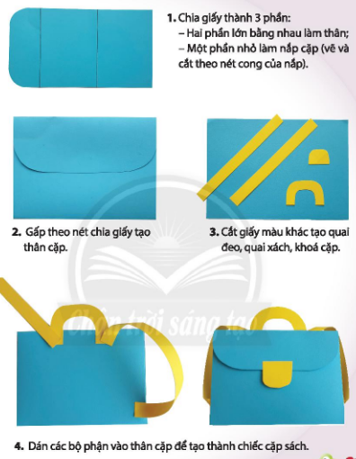
HĐ 2. KIẾN TẠO KIẾN THỨC – KĨ NĂNG :
Cách tạo hình chiếc cặp sách
+ Có mấy bước để tạo được chiếc cặp sách bằng giấy?
+ Chiếc cặp sách có những bộ phận chính nào cần vẽ và gấp?
+ Những bộ phận nào sử dụng giấy màu khác? Vì sao?
+ Hoàn thiện sản phẩm chiếc cặp sách bằng cách nào?
Gọi HS nhắc lại cách tạo hình chiếc cặp chị nhé!

Slide 6
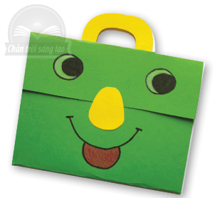
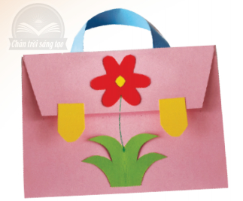
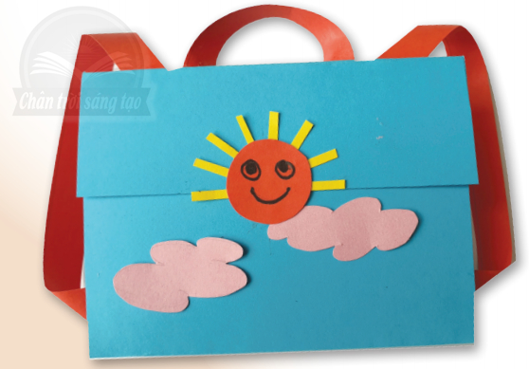
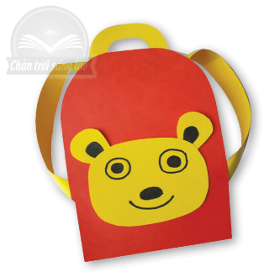
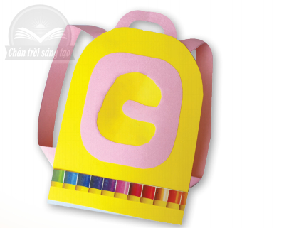
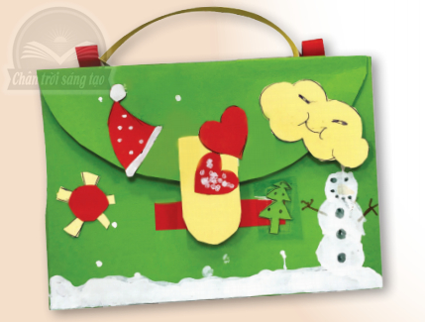
HĐ 3. LUYỆN TẬP – SÁNG TẠO:
Tạo hình và trang trí cái cặp sách

Slide 7
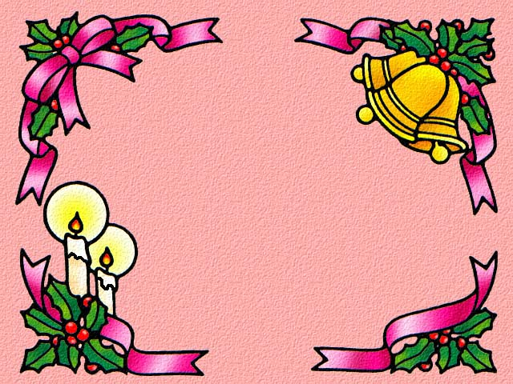
THỰC HÀNH
GV hướng dẫn học sinh thực hành làm bài ở nhà.
Tạo hình trang trí cặp sách

Slide 8
HĐ 4. PHÂN TÍCH – ĐÁNH GIÁ
- Chiếc cặp đó có hình dáng gì?
- Chiếc cặp đó có bộ phận gì? Tác dụng của mỗi bộ phận thế nào?
- Màu sắc, cách trang trí cặp sách có gì nổi bật và ấn tượng với em?
- Để tạo ra chiếc cặp, theo em khó hay dễ? Vì sao?
- Để giữ gìn chiếc cặp sách , em cần làm gì?

Slide 9
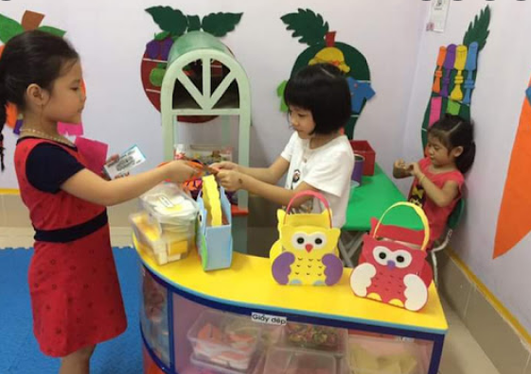
HĐ 5. VẬN DỤNG – PHÁT TRIỂN:
Trò chơi bán hàng

Slide 10
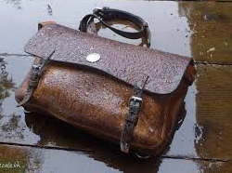
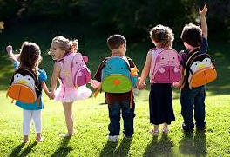

Slide 11
Chúc các con chăm ngoan, học giỏi !

